Slide 1


Génie Logiciel et Projet de Développement
Juliette Sabatier
Raphael Pietrzak
Dylann Batisse
Margaux Schmied

Slide 2
Implication et expertise
Juliette | Margaux | Dylann | Raphael
Joueurs/Stratégies | Joueurs/Stratégies | Cartes | Cartes
Inventaires | Inventaires | Serveur/Stats | Inventaires
Façade | Dés | GameLoop | Plateau
Tests | Tests/Cucumber | Tests | Tests

Slide 3
Synthèse du projet
Fonctionnalités
Le jeu contient 30 cartes utilisables différentes
La partie évolue au travers des dés, des cartes et des bonus
Chaque joueur à la possibilité d'influencer les autres joueurs et le déroulement du jeu
Confiances
Beaucoup de méthodes ne sont testées qu'individuellement
Les enchainements de méthodes sont peu testés
Les boucles sont peu testées
Qualité de notre code
Les responsabilités sont relativement bien réparties
Nous pensons avoir bien appliqué des patterns là où il fallait
Sauf pour les Loop qui ont finit par avoir une complexité trop importante
Nos méthodes ne sont pas assez documentées
Mockito n'est pas assez présent dans nos tests

Slide 4
Organisation du code
Séparation du jeu global et des IA
Les IA ne font que renvoyer leur choix aux questions posées par le jeu
Elles ne peuvent pas modifier les autres classes
Tous les éléments nécessaire à faire tourner le jeu sont dans le plateau
Tout est initialisé au même endroit
Le plateau centralise toutes les informations et les fait communiquer entre elles
Projet multi-module dans le but de découper chaque partie du projet en plusieurs sous partie
Exemple: séparation du client et du serveur afin de démarrer le serveur indépendamment
Une classe permet d’initialiser et de lancer une ou plusieurs parties

Slide 5
Patron de conception
Design GRASP SOLID
Répartition des responsabilités de chaque classe
Exemple: séparation en plusieurs blocs de l'inventaire
Patterns
GameLoop
Initialise, démarre et fait progresser le jeu
Factory
Facilite la création d’objets multiples
Facade
Permet l’accès à la vitrine d'un objet sans pouvoir le modifier
Strategy
Sélectionne et compose des comportements
NB: la composition sera implémentée durant le TER

Slide 6
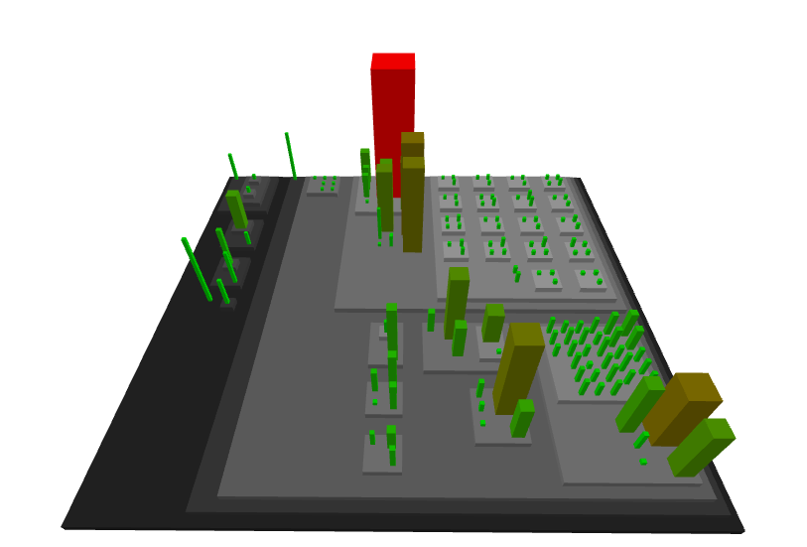
Métrique
Maintenabilité
Sécurité
A
A
Dette technique
6h07

Slide 7
Pourquoi notre projet est un bon projet?
Jouable et complet
Fiable grâce aux différents tests (couverture = 89%)
Code compréhensible et maintenable
Utilisation efficace de design et pattern
Bonne cohésion d’équipe
Intégration de Git
Les livraisons ont été globalement respectées

Slide 8
Pourquoi notre projet est un mauvais projet?
Exigences trop élevées de notre part pour les livraisons
Pas assez de tests avec cucumber et mockito
Répartition non homogène du travail sur la durée
Découpage approximatif des tâches
Utilisation irrégulière du kanban

Slide 9
Rétrospective
À conserver
Cohésion au sein de l’équipe
Git
Patterns
À améliorer
Documentation
Cucumber et mockito
Découpage des tâches

Slide 10


